Slide 1
La Restauración del Paisaje:
Empezar a Escala para llegar a la finca del productor
Deborah Barry
Coordinadora Regional de GWI Centroamérica
International Forum
Landscape Restoration, Governance and Climate Change
Hotel Sheraton, San Salvador | February 17 - 18, 2014

Slide 2
#1 El Gobierno Central no puede lograrlo solo
#2 Los proyectos locales en finca no escalan
#3 Es iterativo entre los tres niveles – ni ´top down´ of ´bottom-up´
#4 Hace falta una instancia Meso- que aglutina la información e interpreta, promueve la acción, regula y monitorea con participación local organizado
Aprendizaje sobre problema de ´escalar´

Slide 3
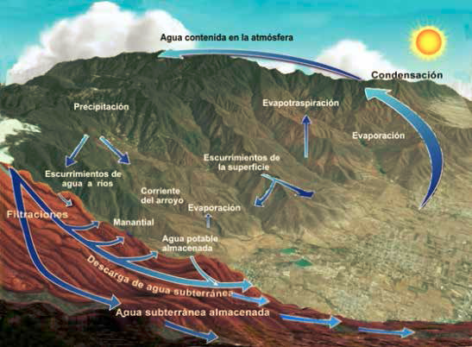
Ciclo hidrológico y comportamiento de suelos operan a escala de cuencas: los sistemas de producción están inmersas en ella

Slide 4
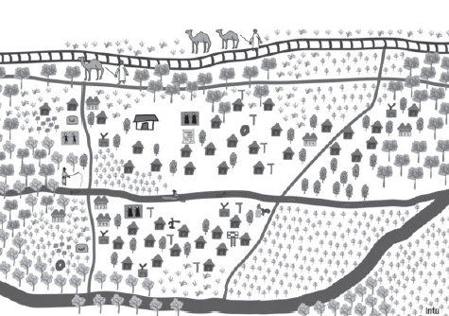
El concepto de paisaje?
Extensión de terreno que se ve desde un sitio……
Esta dentro de una cuenca…..
Elementos básicos: bióticos, abióticos y geo-morfológicos……
El municipio, mancomunidad, microregion,…….
PERO, Es un espacio socialmente contruído sobre lo profesionalmente interpretado
EL CONCEPTO ES DINAMICA Y SE CONSTRUYE PARTICIPATIVAMENTE….

Slide 5
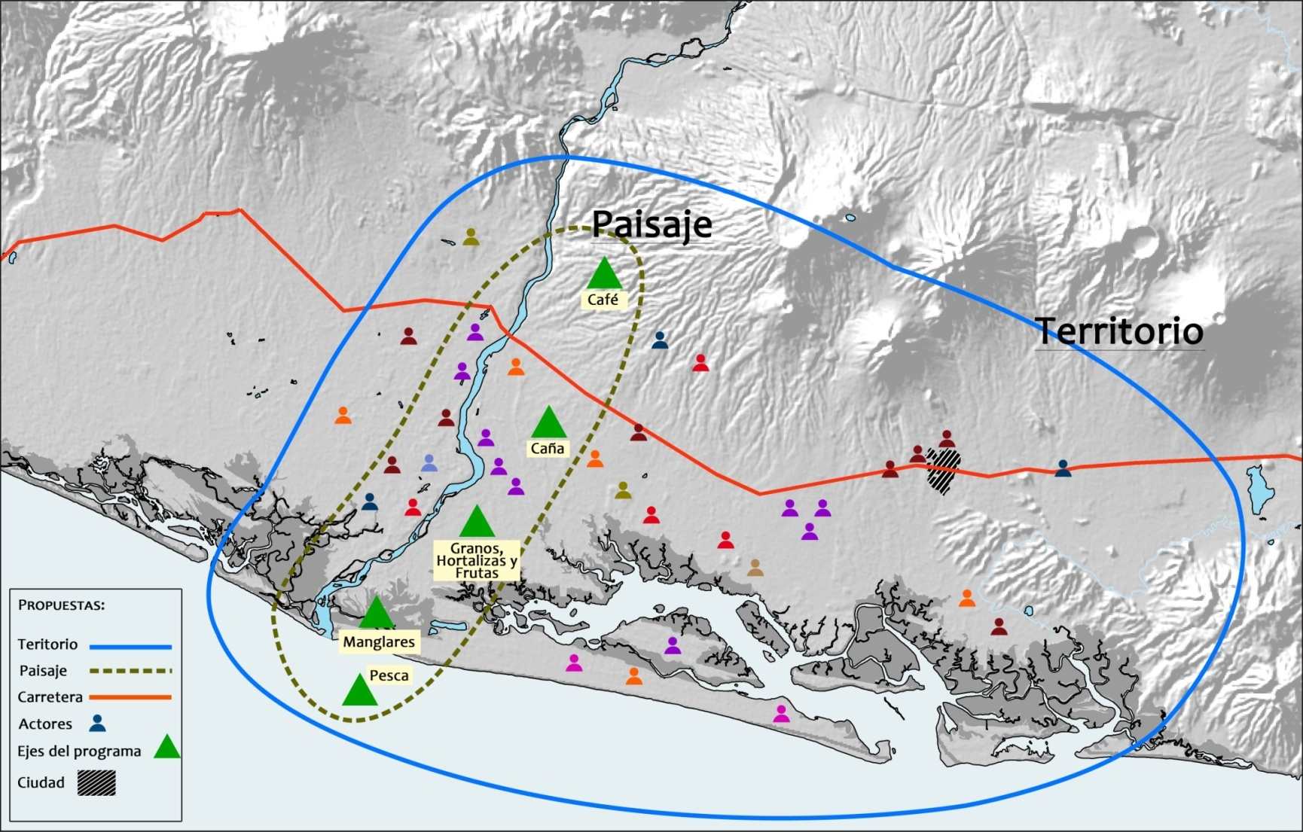
Porqué el enfoque de paisajes?
Transformar paisajes y territorios completos y no puntos aislados en el espacio-
Significa trabajar
con pequeños,
medianos y grandes
productores….con TODOS
El gran reto es
construir acuerdos
para sostener el
esfuerzo (gobernanza)
en el tiempo orientar
y movilizar los recursos
iniciales para arrancar

Slide 6
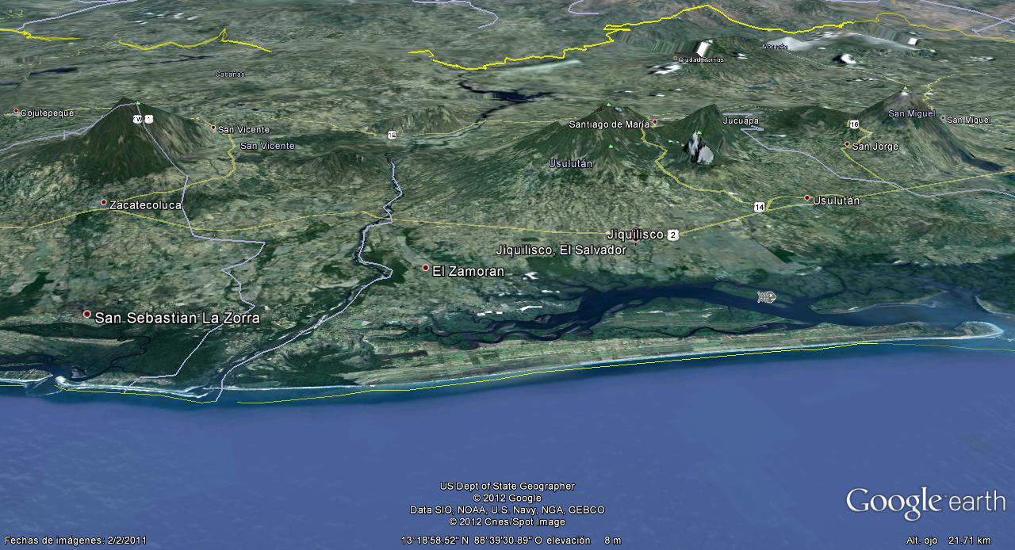
PLANIFICACION PARTICIPATIVA AL NIVEL MESO: TERRITORIO Y MANCOMUNIDAD-MUNCIPIO
Proyectos de Sistema Agro-Forestal
Caña Verde
(con Gobernanza, Gerencia OT, Gerencia de Inf…..)
Proyecto- Programa
Manejo local de humedales)
Expertis GOBIERNO Sector
Data
Gobiernos Mancomunados
Integrar la informacion
Programas/proyectos operativos propios
Productores-otros
Organizaciones
Imagenes
Análisis
Fincas
Pasturas
Coordinar / regular – permisos, etc
Municipiosd
NIVELES de TRABAJO EN el TERRITORIO

Slide 7
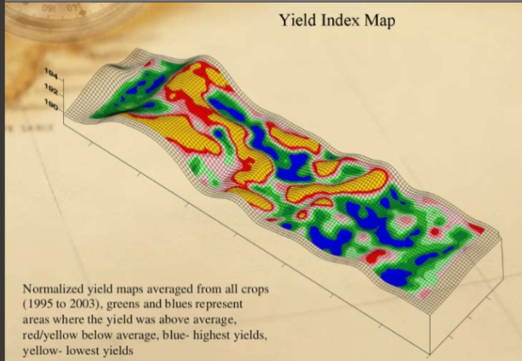
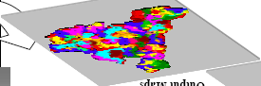
Estudios expertos centrales: al servicio de los tomadores de decisión municipales, comunitarios y a nivel de finca
Gobierno central provee:
-Análisis de Tendencias
erosión , cárcavas, deslizamientos
-- Análisis de riesgo
-Criterio macro ordenamiento
Subcuenca
Uso de la Tierra
Mapeo Digital de Suelos- que llega hasta nivel de paisaje y la finca del pequeño productor
Pendiente
Suelos
Precipitación
Yield (index) and topography based on digital soil mapping
(from Owens, Phillips 2012)

Slide 8
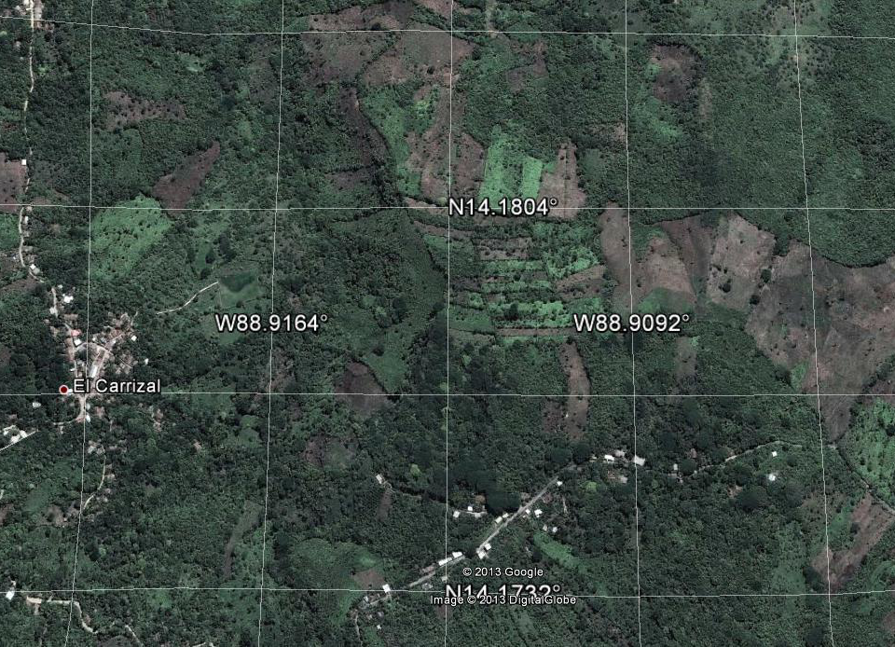
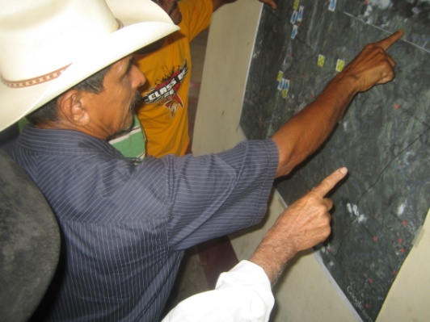



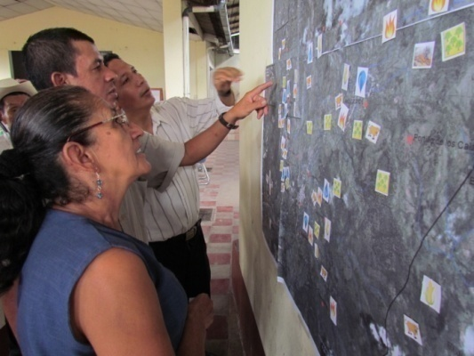
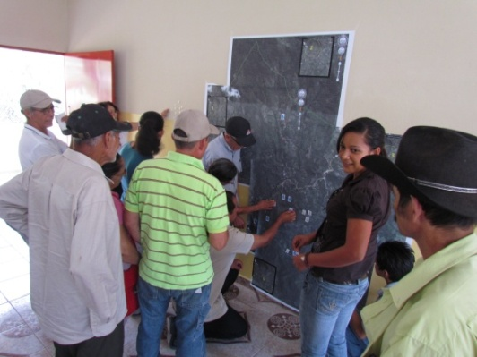
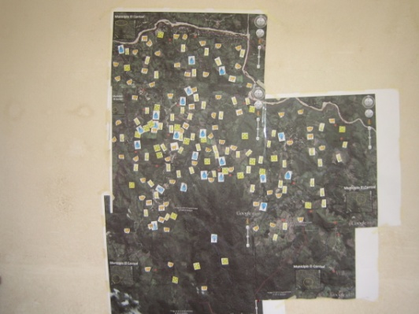
Del análisis regional hasta el análisis municipal……

Slide 9
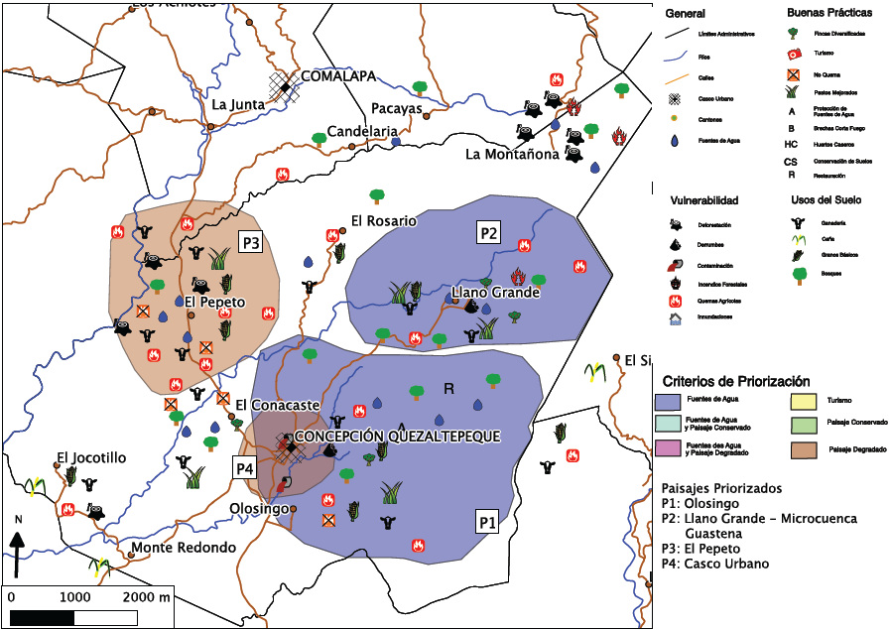

Slide 10
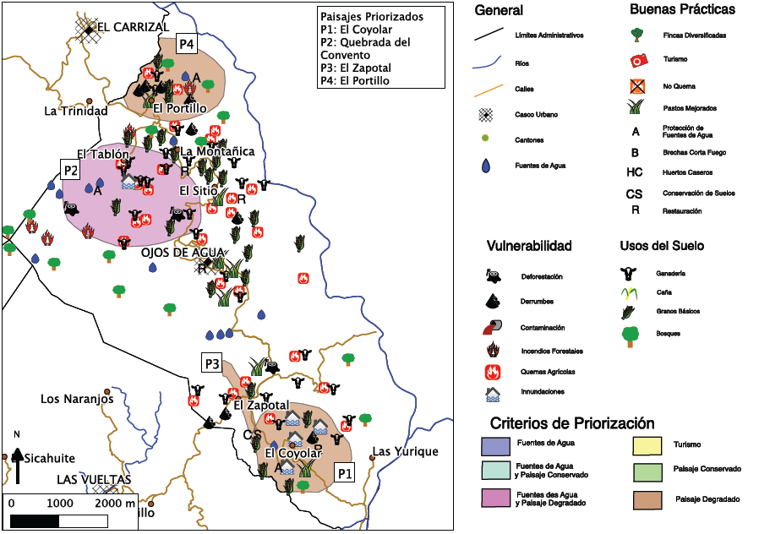

Slide 11
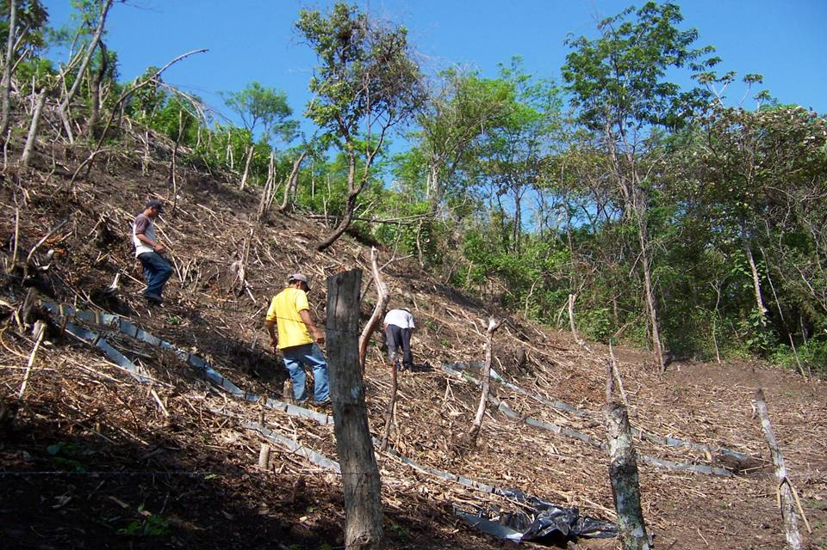
Cómo hacer el análisis de la degradación ambiental?
Con todos los actores del paisaje: OrgGub´s, Municipales, Asoc Productores, ONG´s, Asoc Mujeres,
Principios
Lally
Grandes diseños (solos) no funcionan….. es más funcional lograr decisiones de acciones incrementales.
Primeros pasos con buenos acuerdos llevarán a los siguientes pasos
Incluir planes para ver a quienes hay que: persuadir, construir alianzas e influir.
Las discusiones/decisiones sobre los cambios se vuelvan el centro del proceso y forman la base para acuerdos de gobernanza

Slide 12
Gracias!

